Slide 1
《期末考试》人教8物上
提分专练2 作图题
提分专练3 实验探究题
提分专练4 综合应用题
刷真题
试卷1 郑州市2022-2023学年上期期末联考试卷
试卷2 洛阳市2022-2023学年第一学期期末考试试卷
试卷3 平顶山市2022-2023学年上期期末质量调研试题
试卷4 济源市2022-2023学年上期期末质量调研试题
试卷5 焦作市2022-2023学年（上）期末试卷
试卷6 许昌市2022-2023学年第一学期期末教学质量检测
试卷7 开封市2022-2023学年第一学期期末学情诊断试卷
试卷8 濮阳市2022-2023学年第一学期期末考试试卷
试卷9 信阳市2022-2023学年上期学情调研试卷
刷模拟
试卷10 2023秋必刷·九县七区名师精研预测卷（一）
试卷11 2023秋必刷·九县七区名师精研预测卷（二）
过基础
第一章 机械运动
第二章 声现象
第三章 物态变化
第四章 光现象
第五章 透镜及其应用
第六章 质量与密度
章节巩固练1 机械运动
章节巩固练2 声现象
章节巩固练3 物态变化
章节巩固练4 光现象
章节巩固练5 透镜及其应用
章节巩固练6 质量与密度（1）
章节巩固练7 质量与密度（2）
刷专题
提分专练1 填空、选择重难题

Slide 2
《期末考试》人教8物上
章节巩固练1 机械运动

Slide 3
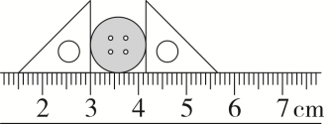
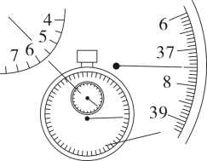
一、填空题
1.（1）小华对一支铅笔的长度进行4次正确测量，记录数据如下：17.58 cm、17.57 cm、17.56 cm、17.57 cm，该铅笔的长度是 17.57 ⁠cm，所用刻度尺的分度值是 1 mm ⁠。
17.57
1 mm
1.14
（2）如图所示，被测纽扣的直径是 1.14 ⁠cm，停表所示时间为 337.5 ⁠s.
337.5

Slide 4
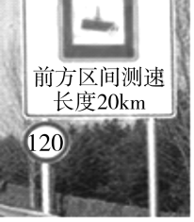
2.比较物体运动的快慢有两种方法：一种是比较相同时间内物体经过的路程；另一种方法是 比较相同路程内所用的时间 ⁠。若甲物体在5 s内通过的路程是60 m，乙物体在7 s内通过的路程为80 m，运动较快的是 甲 ⁠物体。
3.为了更好地保证交通安全，开车时严禁看手机。如果汽车以36 km/h的速度匀速行驶，若驾驶员开车时看一眼手机需要2 s，在这段时间内，汽车相当于无人驾驶行驶 20 ⁠m。小明在路旁看到如图所示的标志牌，其中“120”所代表的含义是 限速120 km/h ⁠，汽车在不违章的情况下，通过这个区间最少需要 10 ⁠min。
比较相同路程内所用的时间
甲
20
限速120 km/h
10
第3题图

Slide 5
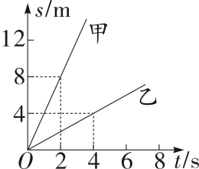
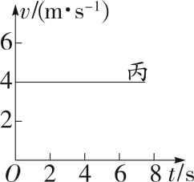
4.甲、乙、丙三辆小车同时同地向西方向运动，它们运动的图象如图所示，由图象可知：运动速度相同的两小车是 甲、丙 ⁠；若乙和丙运动的路程之比是3∶5，则乙和丙所用的时间之比是 12∶5 ⁠。若以甲车为参照物，乙车向 东 ⁠运动。
甲、丙
12∶5
东
第4题图

Slide 6
二、选择题
5.[跨学科实践]我国著名地质学家李四光，经年累月奋斗在地质勘探的一线，练就了快速、准确丈量的本领。他跨出每一步的步幅几乎是相同的，其步幅合理的是（ C ）
C
A.85 m | B.85 dm | C.85 cm | D.85 mm

Slide 7
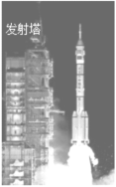
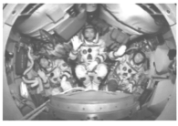
6.[科技成就]2023年5月30日，搭载神舟十六号载人飞船的长征二号F遥十六运载火箭，在酒泉卫星发射中心成功发射。图中所示的是火箭上升和此过程中航天员在舱内的情境，下列说法正确的是（ C ）
C
A.以地面为参照物，发射塔是运动的
B.以发射塔为参照物，火箭是静止的
C.以舱内的航天员为参照物，火箭是静止的
D.以舱内的航天员为参照物，发射塔是静止的

Slide 8
7.某运动员在100 m赛跑中，他在 5 s末的速度是8.4 m/s，10 s末到达终点时的速度是10.2 m/s，则在本次比赛中，该运动员全程的平均速度是（ C ）
C
A.10.2 m/s | B.9.3 m/s | C.10 m/s | D.8.4 m/s

Slide 9
8.[教材P21素材改编]（双选）如图记录了甲、乙两辆汽车在平直公路上行驶时，在某段时间内的运动过程，关于甲、乙两车的运动情况，下列说法正确的是（ AB ）
AB
A.前300 m内，甲、乙两车运动的时间相等
B.甲车运动的速度为20 m/s
C.乙车在做匀速直线运动
D.甲、乙两车在20 s内的平均速度相同

Slide 10
【解析】由图可知，甲车到达300 m处所用的时间为15 s，乙车到达300 m处所用的时间也为15 s，所以甲、乙两车前300 m内所用时间相等，A正确；由图可知，甲车在相同的时间内通过的路程相等，说明甲车做匀速直线运动，甲车通过400 m所用的时间为20 s，所以甲车的速度v＝$\frac{s_{\text{甲}}}{t_{\text{甲}}}$＝20 m/s，B正确；由图可知，乙车在相同的时间内通过的路程在变大，说明乙车在做变速运动，C错误；甲车在20 s内通过的路程s_{甲}＝400 m，乙车在20 s内通过的路程s_{乙}＝450 m，即甲、乙两车在相同的时间内通过的路程不相等，由v＝$\frac{s}{t}$可知，甲、乙两车在20 s内的平均速度不相同，D错误。故选AB。

Slide 11
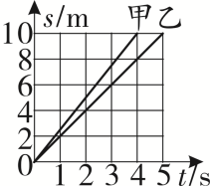
9.（双选）在某校举办的机器人模拟救援比赛中，甲、乙两机器人同时从同一地点出发，沿直线匀速运动到10 m远的目的地，它们运动的路程随时间变化的图象如图所示。下列说法正确的是（ BD ）
BD
A.甲的速度大小为4 m/s | B.乙的速度大小为2 m/s
C.甲的运动时间比乙多1 s | D.4 s时，甲、乙相距2 m

Slide 12
【解析】由图可知匀速运动10 m，甲需要的时间t_{甲}＝4 s，乙需要的时间t_{乙}＝5 s，则v_{甲}＝$\frac{s}{t_{\text{甲}}}$＝$\frac{10 m}{4 s}$＝2.5 m/s，v_{乙}＝$\frac{s}{t_{\text{乙}}}$＝$\frac{10 m}{5 s}$＝2 m/s，甲的运动时间比乙少1 s，A错误，B正确，C错误；4 s时，s_{甲}＝10 m，s_{乙}＝8 m，所以甲、乙相距Δs＝s_{甲}－s_{乙}＝10 m－8 m＝2 m，D正确。故选BD。

Slide 13
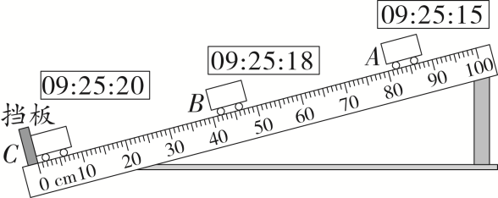
三、实验探究题
10.如图所示是“测量小车的平均速度”的实验装置。实验中让小车从斜面的A点由静止滑下，分别测出小车到达B点和C点的时间，即可求出不同路段的平均速度。
v＝$\frac{s}{t}$
（1）实验的原理是 v＝$\frac{s}{t}$ ⁠。

Slide 14
较小
（2）实验中为了便于测量小车的运动时间，斜面应保持 较小 ⁠（选填“较小”或“较大”）的坡度。
3
（3）小车从A点运动到B点所用时间t_{AB}＝ 3 ⁠s；小车在AC段的平均速度v_{AC}＝ 0.16 ⁠m/s。
0.16
（4）若释放小车时，稍迟疑了一下才开始计时，则测量的平均速度比实际 偏大 ⁠（选填“偏大”或“偏小”），为了减小测量的误差，请你对本实验提出一条改进措施： 多次测量取平均值 ⁠。
偏大
多次测量取平均值

Slide 15
四、综合应用题
11.高铁为人们的出行带来了很多便利，下表是郑州东站至西安北站G2203次列车时刻表，请根据该表回答下列问题：
站次 | 车站 | 到站时间 | 停留时间/min | 开车时间 | 里程/km
1 | 郑州东 | 始发站 | 0 | 08：20 | 0
2 | 洛阳龙门 | 08：56 | 2 | 08：58 | 143
3 | 渑池南 | 09：17 | 2 | 09：19 | 208
4 | 三门峡南 | 09：36 | 2 | 09：38 | 314
5 | 华山北 | 10：05 | 2 | 10：07 | 384
6 | 西安北 | 10：40 | 4 | 10：44 | 505

Slide 16
列车车厢
（1）当你坐在正在行驶的G2203次列车车厢中时，以 列车车厢 ⁠为参照物，你是静止的。
（2）G2203次列车从渑池南站到西安北站的平均速度是多少？
解：（2）列车从渑池南站到西安北站的路程
s＝505 km－208 km＝297 km
所用时间t＝1 h 21 min＝$\frac{27}{20}$ h
平均速度v＝$\frac{s}{t}$＝$\frac{297 km}{\frac{27}{20}h}$＝220 km/h

Slide 17
（3）途中列车要穿过一条隧道，列车以144 km/h的速度匀速行驶，用1 min时间穿过长为2 km的隧道，则列车的长度是多少？
解：（3）列车的速度v₁＝144 km/h＝40 m/s
列车行驶的路程s₁＝v₁t₁＝40 m/s×60 s＝2 400 m
列车的长度s_{车}＝s₁－l_{隧道}＝2 400 m－2 000 m＝400 m

